Slide 1
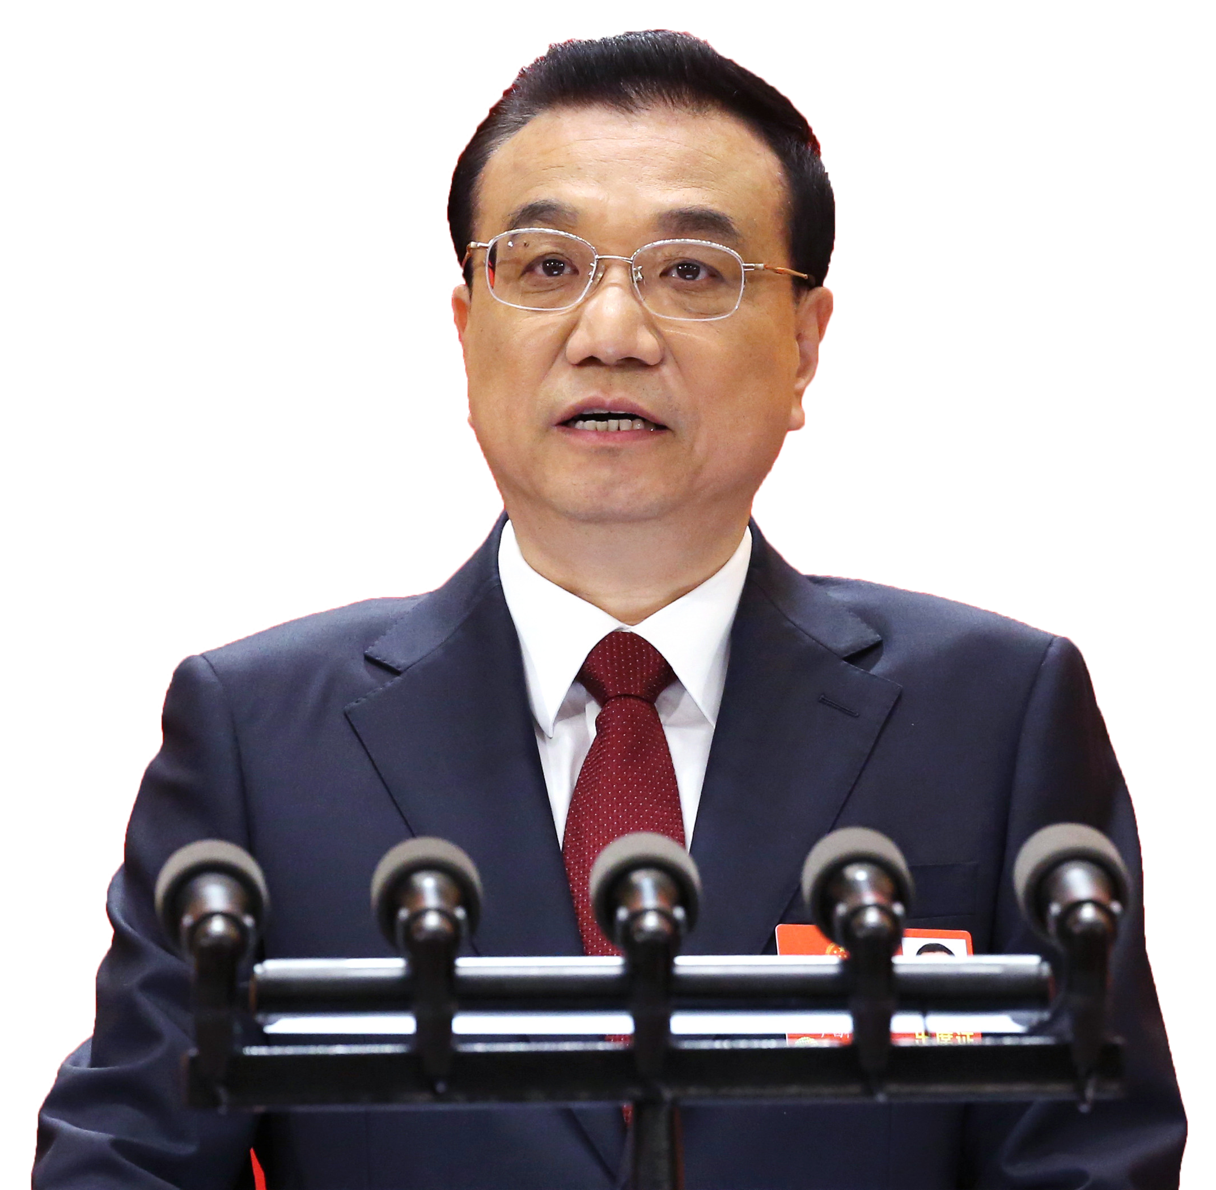
我帮总理做
《政府工作报告》
PPT
TWO SESSIONS

Slide 2
REFORM
“改革”一词出现了97次，
展现出“思想再解放、改革再深化、开放再扩大”的特点
世界上人口最多的
中等收入群体
世界上最大的
社会保障网
建成全球最大的
移动宽带网

Slide 4

经济实力跃上新台阶
TWO SESSIONS

Slide 5

国内生产总值
88
数据来源：国家统计局
单位：万亿元
万亿元
TWO SESSIONS
五年成就
今年目标
国内生产总值增长6.5%左右
国内生产总值82.7万亿元，年均增长7.1%
占世界经济比重从11.4%提高到15%左右
对世界经济增长贡献率超过30%

Slide 6

财政收入
21
数据来源：国家统计局
单位：万亿元
万亿元
TWO SESSIONS
五年成就
今年目标
2018全国财政支出21万亿元（非预测）
财政收入从11.7万亿元增加到17.3万亿元

Slide 7

财政税务
五年成就
结束了66年的营业税征收历史，累计减税超过 2万亿元
共减轻市场主体负担 3万多亿元
地方政府存量债务置换，降低利息负担 1.2万亿元
TWO SESSIONS
今年目标
健全地方税体系，稳妥推进房地产税立法
推进中央与地方财政事权和支出责任划分改革
今年再为企业和个人减税 8000多亿元
全年要为市场主体减轻非税负担 3000多亿元
提高个人所得税起征点

Slide 8
城镇新增就业
1100+ 万人
万人
万人
万人
万人
万人
TWO SESSIONS
五年成就
今年目标
城镇新增就业1100万人以上
城镇新增就业6600万人以上，13亿多人口的大国实现了比较充分就业

Slide 9

经济结构出现重大变革
TWO SESSIONS

Slide 10

消费贡献率
数据来源：国家统计局
TWO SESSIONS
五年成就
今年目标
消费贡献率由54.9%提高到58.8%
增强消费对经济发展的基础性作用
推进消费升级，发展消费新业态新模式

Slide 11

服务业比重
数据来源：国家统计局
五年成就
TWO SESSIONS
服务业比重从45.3%上升到51.6%，成为经济增长主动力
今年目标
互联网+政务服务
全方位创新创业服务
提高医疗卫生服务质量
改革完善金融服务体系
加强小农户社会化服务
改善妇幼保健服务
提高养老院服务
加强残疾人康复服务
完善公共法律服务体系

Slide 12

创新驱动发展成果丰硕
TWO SESSIONS

Slide 13

科技进步贡献率
五年成就
重大创新成果：载人航天、深海探测、量子通信、大飞机
引领世界潮流：高铁网络、电子商务、移动支付、共享经济
数据来源：国家统计局
57.5%
TWO SESSIONS

Slide 14

日均新设企业
1.66
数据来源：国家统计局
单位：户
万户
五年成就
今年目标
TWO SESSIONS
由5千多户增加到1万6千多户
企业开办时间缩短1/3以上
市场主体达到9800多万户，五年增加70%以上

Slide 15

改革开放迈出重大步伐
TWO SESSIONS

Slide 16

一带一路
五年成就
自由贸易
试验区分布
设立上海等11个自贸试验区
倡导和推动共建“一带一路”
设立13个跨境电商综合试验区
新签和升级8个自由贸易协定
沪港通、深港通、债券通相继启动，人民币加入国际货币基金组织
TWO SESSIONS
今年目标
探索建设自由贸易港
下调汽车、部分日用消费品等进口关税

Slide 17

人民生活持续改善
TWO SESSIONS

Slide 18

脱贫攻坚
数据来源：国家统计局
单位：万人
1,000
万人以上
TWO SESSIONS
五年成就
今年目标
再减少农村贫困人口 1000万以上，完成易地扶贫搬迁 280万人
取得决定性进展，贫困人口减少 6800多万，易地扶贫搬迁 830万人，贫困发生率由10.2%下降到 3.1%

Slide 19

居民收入
居民收入
出境游人次
数据来源：国家统计局
单位：元
数据来源：国家统计局
单位：亿人次
TWO SESSIONS
五年成就
今年目标
居民消费价格涨幅 3%左右
全国人均可支配收入年增长 7.4%，超过经济增速，形成世界上人口最多的中等收入群体
居民消费价格年均上涨 1.9%
出境游人次由 8300万增加到 1亿3千多万

Slide 20




社会保障
养老保险覆盖
9亿多人
居民基本医保人均财政补助标准
由240元提高到450元
基本医疗保险覆盖
13.5亿人
织就了世界上最大的社会保障网
人均预期寿命达到
76.7岁
棚户区住房改造
2600多万套
农村危房改造
1700多万户
TWO SESSIONS
今年目标
居民基本医保人均财政补助标准再增加 40元
扩大跨省异地就医直接结算范围

Slide 21






要致富，
五年成就
高速铁路运营里程从9000多公里增加到 2万5千公里、占世界三分之二
高速公路里程从9.6万公里增加到 13.6万公里
先修路
新建改建农村公路 127万公里
新建民航机场 46个
开工重大水利工程 122项
今年目标
TWO SESSIONS
完成铁路投资 7320 亿元、公路水运投资 1.8 万亿元左右
2018年预计新建改建农村公路 20万公里

Slide 22

生态环境状况逐步好转
TWO SESSIONS

Slide 23

生态环境
数据来源：国家统计局
下降
下降
下降
下降
下降
能源消耗下降
3%
TWO SESSIONS
五年成就
今年目标
单位国内生产总值能耗、水耗均下降 20%以上
74个重点城市污染天数减少一半
森林面积增加 1.63亿亩
沙化土地面积年均缩减近 2000平方公里
煤炭消费比重下降 8.1个百分点
清洁能源消费比重提高 6.3个百分点
二氧化硫、氮氧化物排放量要下降 3%
化学需氧量、氨氮排放量要下降 2%
完成造林 1亿亩以上
化肥农药使用量实现零增长
淘汰黄标车和老旧车 2000多万辆

Slide 24

推进京津冀协同发展、长江经济带发展
促进西部开发、东北振兴、中部崛起、东部率先发展的改革创新举措
加大对革命老区、民族地区、边疆地区、贫困地区扶持力度，加强援藏援疆援青工作

Slide 25




为全球治理体系变革贡献更多中国智慧
为世界和平与发展作出新的重大贡献

Slide 26

PPT制作
互联网发布演示设计制片人
THANKS FOR
YOUR ATTENTION

